Slide 1
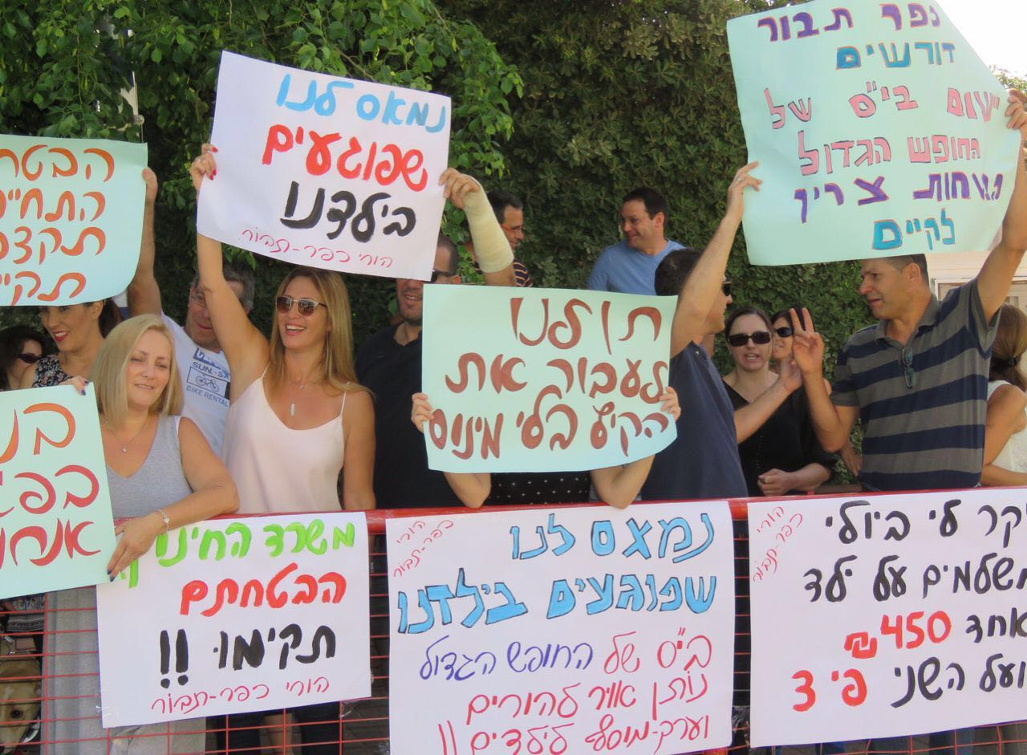

לוח החופשות במערכת החינוך
פורום ועדי ההורים היישוביים

Slide 2

כמה עולה יום שבתון למשק?

Slide 3
כמה עולה יום שבתון למשק?
2.2 מיליארד ש"ח

Slide 4
מחיר יום שבתון במערכת החינוך
300 מיליון ₪

Slide 5
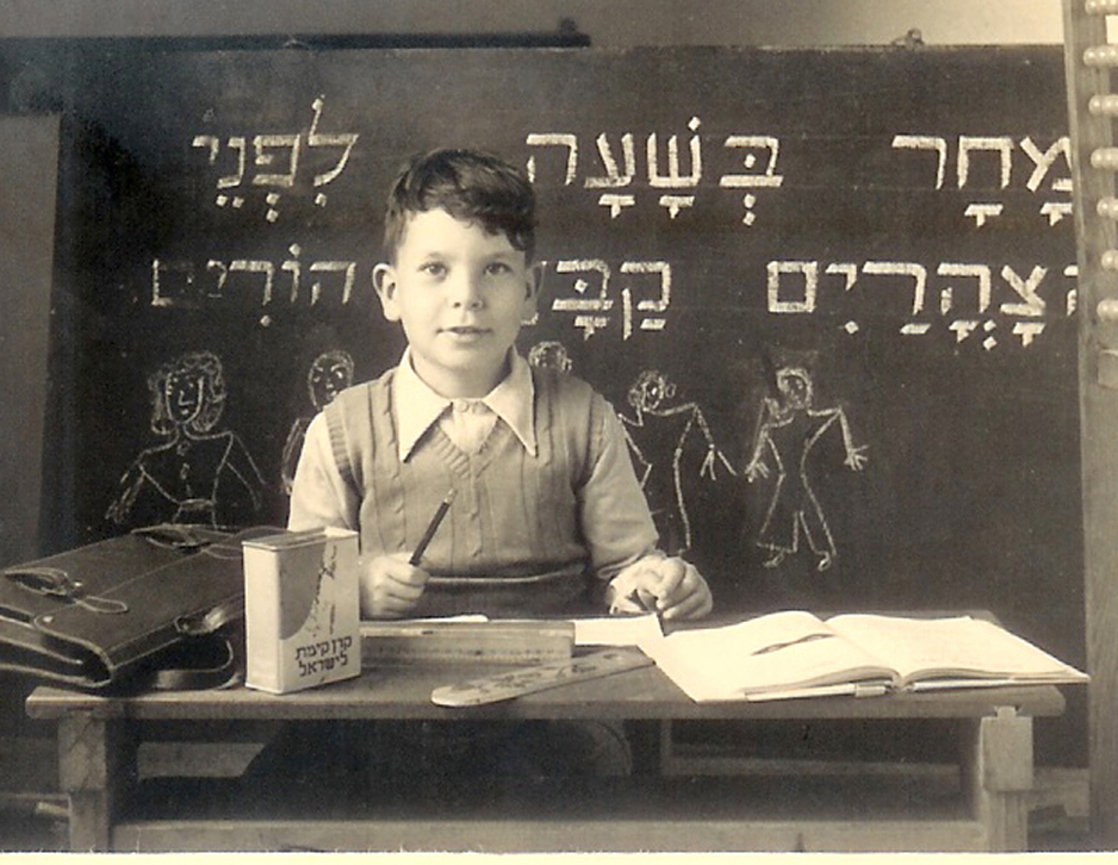
כמה ימי לימוד נקבעו בשנת:
תשע"ז

Slide 6
כמה ימי לימוד נקבעו בשנת:
תשע"ז 218

Slide 7
כמה ימי לימוד נקבעו בשנת:
תשע"ז 218
תשע"ו

Slide 8
כמה ימי לימוד נקבעו בשנת:
תשע"ז 218
תשע"ו 219

Slide 9
כמה ימי לימוד נקבעו בשנת:
תשע"ז 218
תשע"ו 219
תשע"ד

Slide 10
כמה ימי לימוד נקבעו בשנת:
תשע"ז 218
תשע"ו 219
תשע"ד 217

Slide 11
ומה קרה בתשע"ה ?
?

Slide 12

ומה קרה בתשע"ה ?
התחלנו ב-218

Slide 13

ומה קרה בתשע"ה ?
בחירות לכנסת - יום
Notes:
הבחירות לכנסת נקבעו ללא תכנון והוסיפו עוד יום שבתון. הורים שהינם עובדים שעתיים, עובדי קבלן וכד'...

Slide 14
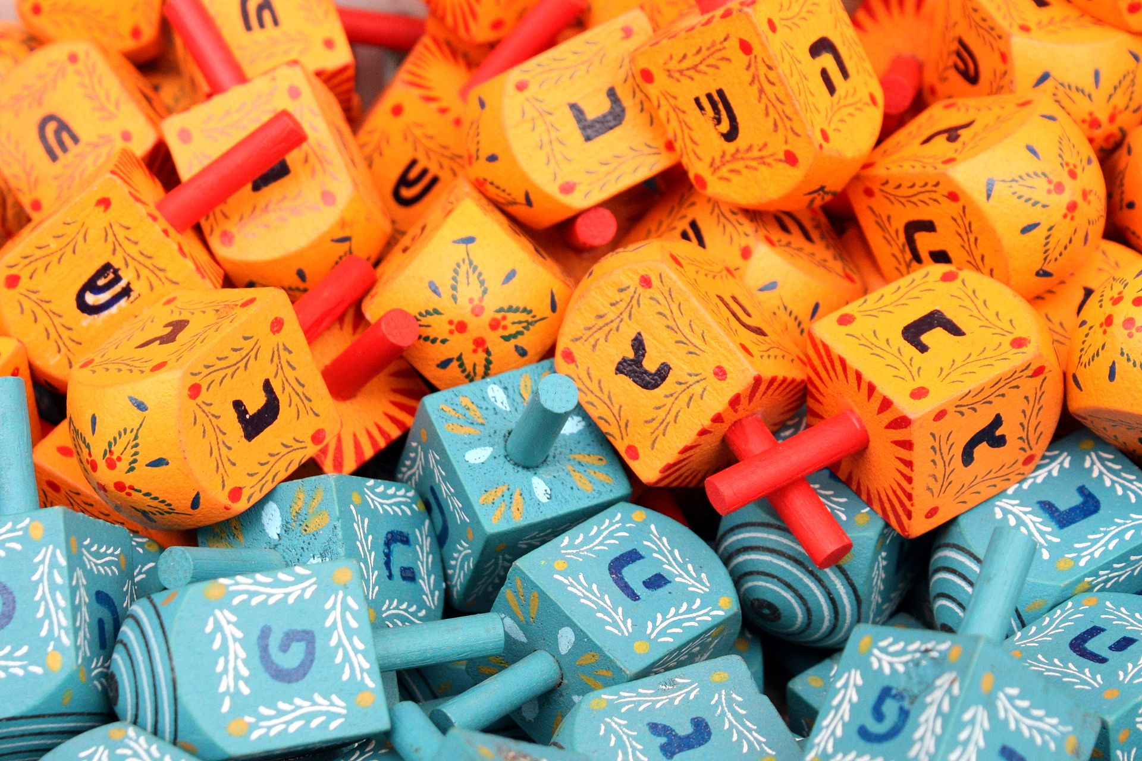
ומה קרה בתשע"ה ?
בחירות לכנסת - יום פורים - חצי יום
Notes:
שבועיים לפני פורים הוחלט להוציא הנחיה שיום הפורים יהיה חצי יום. ככה, בחטף, החלטת פקידות. הגשנו בג"צ אחרי שבוע וחצי (כי ביקשנו תשובות מהמשרד)– הבג"צ נדחה בשל שיהוי ולא משום סיבה אחרת

Slide 15
מה הבעיה ?

Slide 16
מה הבעיה ?
יש פער של 66 ימים בין מספר ימי החופשה במשק למספר ימי הלימוד במערכת החינוך

Slide 17
במי זה פוגע ?
Notes:
נשים – בד"כ נשארות בבית עם הילדים.
עובדים עניים – לא משתלם להם להשאיר את הילדים במסגרת בעוד שכבות חזקות יכולות לשלם על מסגרת איכותית

Slide 18

במי זה פוגע ?
Notes:
נשים – בד"כ נשארות בבית עם הילדים.
עובדים עניים – לא משתלם להם להשאיר את הילדים במסגרת בעוד שכבות חזקות יכולות לשלם על מסגרת איכותית

Slide 19

במי זה פוגע ?
Notes:
נשים – בד"כ נשארות בבית עם הילדים.
עובדים עניים – לא משתלם להם להשאיר את הילדים במסגרת בעוד שכבות חזקות יכולות לשלם על מסגרת איכותית

Slide 20

מי מחליט ?

Slide 21
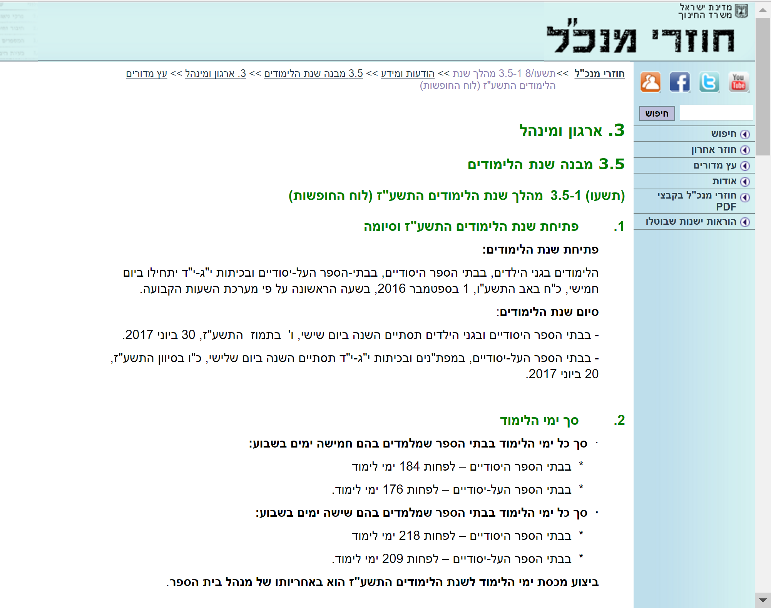
מי מחליט ?

Slide 22
איך אנחנו ביחס לעולם ?

Slide 23

איך אנחנו ביחס לעולם ?
מקום שני בפער בין ימי החופשה במשק לימי החופשה במערכת החינוך (אחרי ליטה)

Slide 24

איך אנחנו ביחס לעולם ?
מקום שני בפער בין ימי החופשה במשק לימי החופשה במערכת החינוך (אחרי ליטה)
מקום שני מהסוף – בימי החופשה לעובדים במשק (אחרי קנדה)

Slide 25
מה צריך לעשות ?

Slide 26
מה צריך לעשות ?
הרחבת בית הספר של החופש הגדול – לגנים ועד כיתה ד'.

Slide 27
מה צריך לעשות ?
הרחבת בית הספר של החופש הגדול – לגנים ועד כיתה ד'.
יישום יום לימודים ארוך.

Slide 28
מה צריך לעשות ?
הרחבת בית הספר של החופש הגדול – לגנים ועד כיתה ד'.
יישום יום לימודים ארוך.
מתן גמישות למורים בבחירת ימי החופשה במהלך שנת הלימודים.

Slide 29
גמישות לעובדי ההוראה
לוח החופשות של צוותי ההוראה הוא קשיח. אין אפשרות לקחת חופש במהלך שנה"ל.
לפי נתוני הביטוח הלאומי בשנת 2016 :
מורי יסודי נעדרו 80 שעות בממוצע שנתי (15.5 ימים)
גננות נעדרו 104 שעות בממוצע.
אנחנו מציעים: גמישות ב-7 ימי חופשה לצוותי ההוראה בתמורה להשלמת חופשות מיותרות במערכת החינוך.

Slide 30

איזה חופשות צריך לבטל ?
3 ימי איסרו חג
שושן פורים
ל"ג בעומר
6 ימי פסח
4 ימי חנוכה
סה"כ 15 ימים

Slide 31
מה הדרך הנכונה

Slide 32
מה הדרך הנכונה
עיגון לוח החופשות בחקיקה ראשית

Slide 33

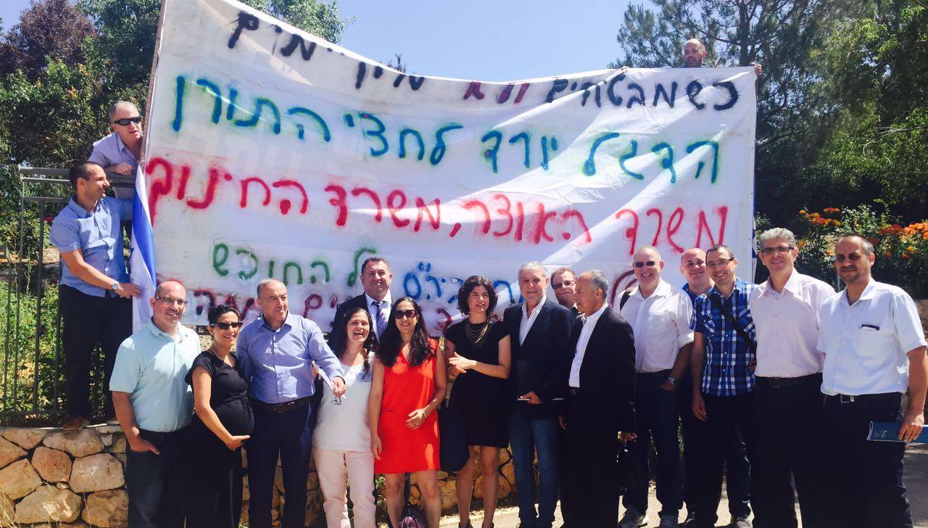

Slide 34


